Slide 1

Legalizácia 2008/2009
Marián Skalický
Windows Client Business Group Lead

Slide 2
Zmena legalizácie systému Windows
Ukončenie voľného predaja COEM licence Windows k 31. 12. 2008
  COEM licence Windows je určená pre predinštaláciu na nový osobný počítač, ktorý je určený k ďalšiemu predaju. Možnosť distribúcie a predaja samotnej OEM licence, alebo jej predinštalácie na počítače, ktoré nie sú určené k dalšiemu predaju, zaniká.
Od 1. 1. 2009 nebude možné uvádzať samostatný Windows OS na faktúre
Pre legalizáciu operačného systému Windows XP a Windows Vista uvádzame na trh dva nové produkty
  Get Genuine Kit (GGK)
  Windows Get Genuine Agreement (GGWA)

Slide 3
Get Genuine Kit | Get Genuine Windows Agreement
Produkty: Windows XP Professional Windows Vista Home Premium (od 1. 11. 2008) Windows Vista Business (od 1. 11. 2008) | Produkty: Windows XP Professional Windows Vista Business (od 1. 11. 2008, s možnosťou downgradu na Windows XP Pro)
Základná informácia: Určený pre legalizáciu do 10 PC OEM distribúcia/DVD balenie (médiá) Anonymný nákup K dispozícií ako samostatná licencia alebo balíček 10 licencií Obsahuje certifikát pravosti (COA) Inštalácia je rovnaká ako u krabicovej licencie Microsoft poskytuje technickú podporu Licencia nie je prenosná z PC na PC Možnosť dokúpenia Software Assurance do 90 dní od nákupu | Základná informácia: Určené pre legalizáciu 5 a viac PC 2 varianty WWGA SMO a WWGA LO Multilicencia (ale zahrňuje plnú licenciu OS, nejedná sa o upgrade) Licencia nie je prenosná z PC na PC Ľahká inventarizácia Ľahká inštalácia na väčšie množstvo PC Zákazníkovi je zasielané elektronické potvrdenie objednávky Neobsahuje certifikát pravosti (COA) VL médiá nie sú súčásťou dodávky Možnosť dokúpenia Software Assurance do 90 dní od nákupu
* Cena nových legalizačných riešení je približne o 20% vyššia, ako u COEM licencie Windows

Slide 4
Časté otázky
Cena?
  cca 20% nad cenou OEM licencie
Existujú nejaké zľavy?
  GGWA SMO – nie
  GGWA LO -
Čo sa stane s Windows XP Home?
  Distribúcia ukončená 31. 1. 2009
  od 1. 1. 2009 nie je možné používať ako legalizačnú licenciu
Zostanú normálne OEM licencie v ponuke?
  XP do 31. 1. 2009, Windows Vista
Distribúcia médií
  GGK – súčasť balenia
  GGWA – treba objednať samostatne

Slide 5
Legalizačná kampaň 2008 / 2009
Windows, Office, CALs
Posledná možnosť výhodne legalizovať Windows (vrátane XP)
Využite aj vy možnost ukončenia voľného predaja C-OEM licencie
Bannery, letáky, e-mailing k dispozícii aj pre partnerov

Slide 6
WGA upozornenie – Windows XP
Nová vlna na všetky PC s Windows XP Pro
  Detekcia cez Windows Update
  Súčasť XP SP3
  Obmedzenia sa týkajú len nelegálnych užívateľov
  Aktivácia systému pre všetky typy licencií, už nie je zneužívaný multilicenčný kľúč
Užívateľská skúsenosť podobná ako pri Windows Vista
  Opakované upozornenia, čierna plocha, vodoznak
  Operačný systém je potrebné aktivovať do 30 dní

Slide 7
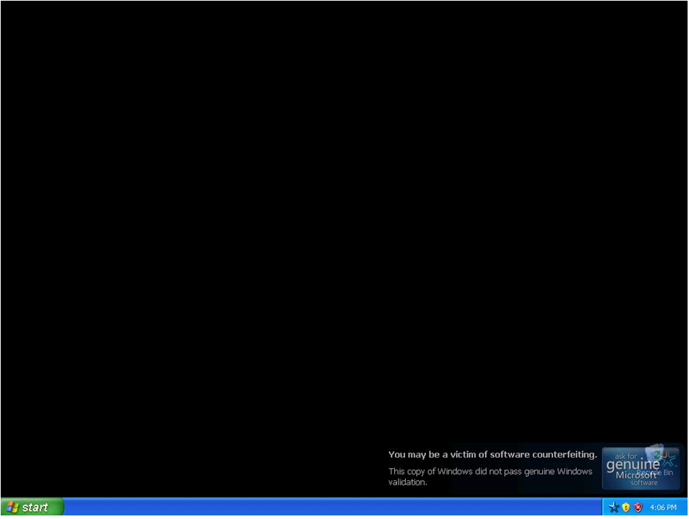

Slide 8
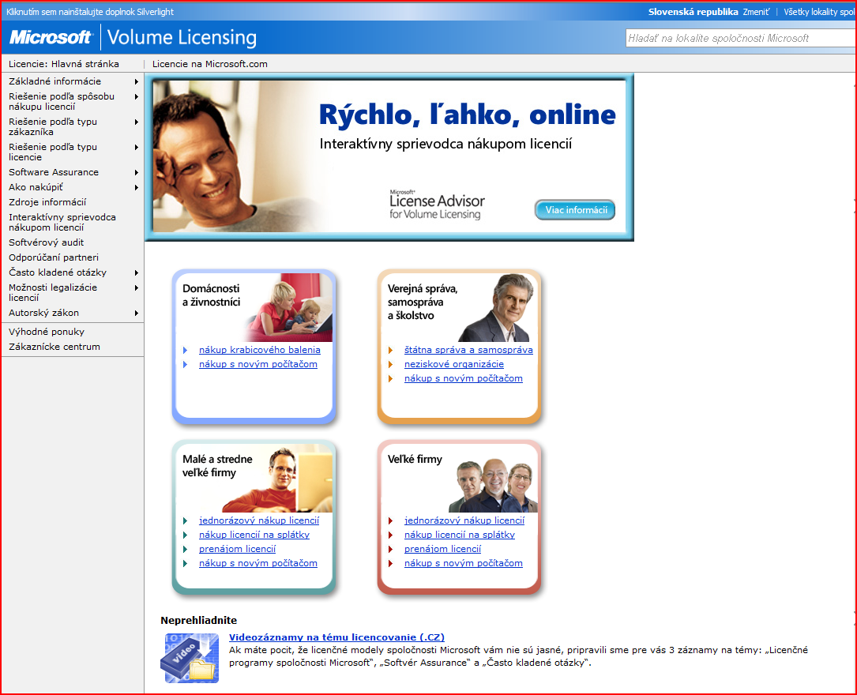
Všetko o licencovaní www.microsoft.com/slovakia/licencie

Slide 9
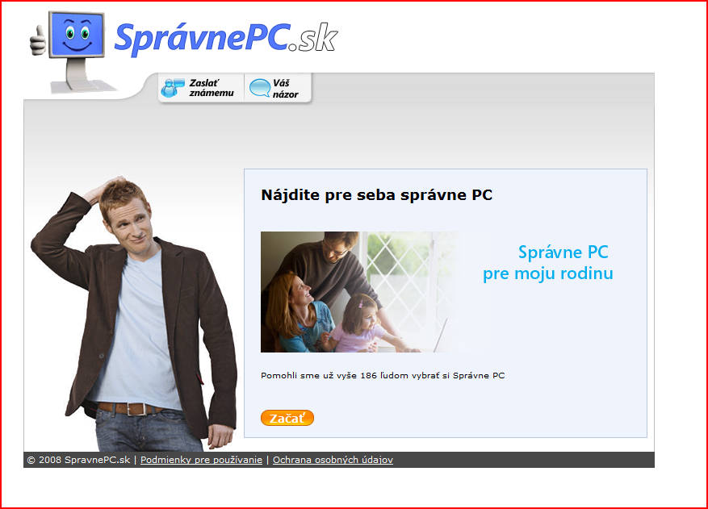
www.spravnepc.sk

Slide 10
Microsoft Virtualization 360°
Marián Skalický
Windows Client Business Group Lead

Slide 11


Slide 12
What is Virtualization?
Virtualization is the isolation of one computing resource from the others:
Virtual Applications
Any application on any computer on-demand
Applications installed to
Specific hardware and OS
Virtual Presentation
Presentation layer separate from process
Interface bound to process
Operating System assigned
to specific hardware
Virtual Machine
OS can be assigned to any desktop or server
Storage assigned to specific
locations
Virtual Storage
Storage and backup over the network
Network assigned to specific
locations
Virtual Network
Localizing dispersed resources
Traditional software stack
Component isolation with Virtualization

Slide 13













Microsoft Virtualization:
From the Datacenter to the Desktop
Profile
Virtualization
Document Redirection
Offline files
Server Virtualization
Presentation Virtualization
Management
Desktop Virtualization
Application Virtualization
Windows Vista Enterprise
Centralized Desktop

Slide 14
Virtualization specialization
2x Microsoft Certified Professionals (MCPs) s certifikáciou:
  Microsoft Certified Systems Engineer
  Microsoft Certified IT Professional: Enterprise Administrator
Naviac:
  Exam 70-652—TS: Windows Server Virtualization,
  Exam 70-403—Configuring System Center Virtual Machine Manager

Slide 15
Course 6321: Configuring a Virtual Environment | E-Learning Course
Course 6320: Introducing the Hyper-V Technology | E-Learning Course
Course 6324: Managing a Virtual Environment by using SCVMM | E-Learning Course
Course 6322: Deploying Systems in a Virtual Environment | E-Learning Course
Clinic 6334: Exploring Microsoft System Center Virtual Machine Manager 2008 | E-Learning Course
Clinic 6335: Exploring Microsoft Application Virtualization | E-Learning Course
Clinic 6336: Exploring Terminal Services in Windows Server 2008 | E-Learning Course
Collection 6333: Exploring Microsoft Virtualization Technologies | Offer
Course 6698: Fundamentals of Implementing Network Load Balancing and Virtualization | E-Learning Course
Green IT and Virtualization | Article
Introducing Server Virtualization in Windows Server 2008 | Article
Course 6183: Designing virtualization on Windows Server 2008 | E-Learning Course
Exam 70-652: TS: Windows Server Virtualization, Configuring | Exam
Course 6410B: First Look: Getting Started with Windows Server 2008 Hyper-V | Classroom Training
Course 6536: Implementing Hyper-V in Windows Server 2008 | E-Learning Course
Clinic 5938: Introducing Terminal Services Presentation Virtualization in Windows Server 2008 | E-Learning Course
Course 50016A: Microsoft SoftGrid Application Virtualization | Classroom Training

Slide 16
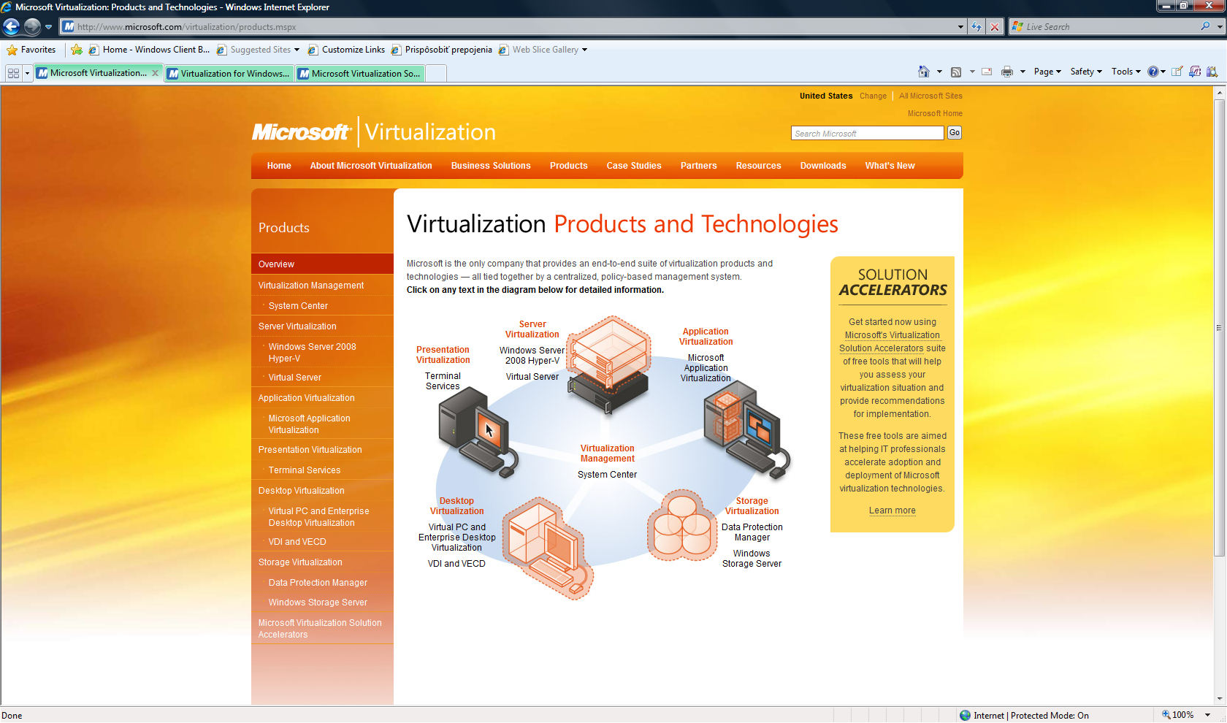
www.microsoft.com/virtualization

Slide 17
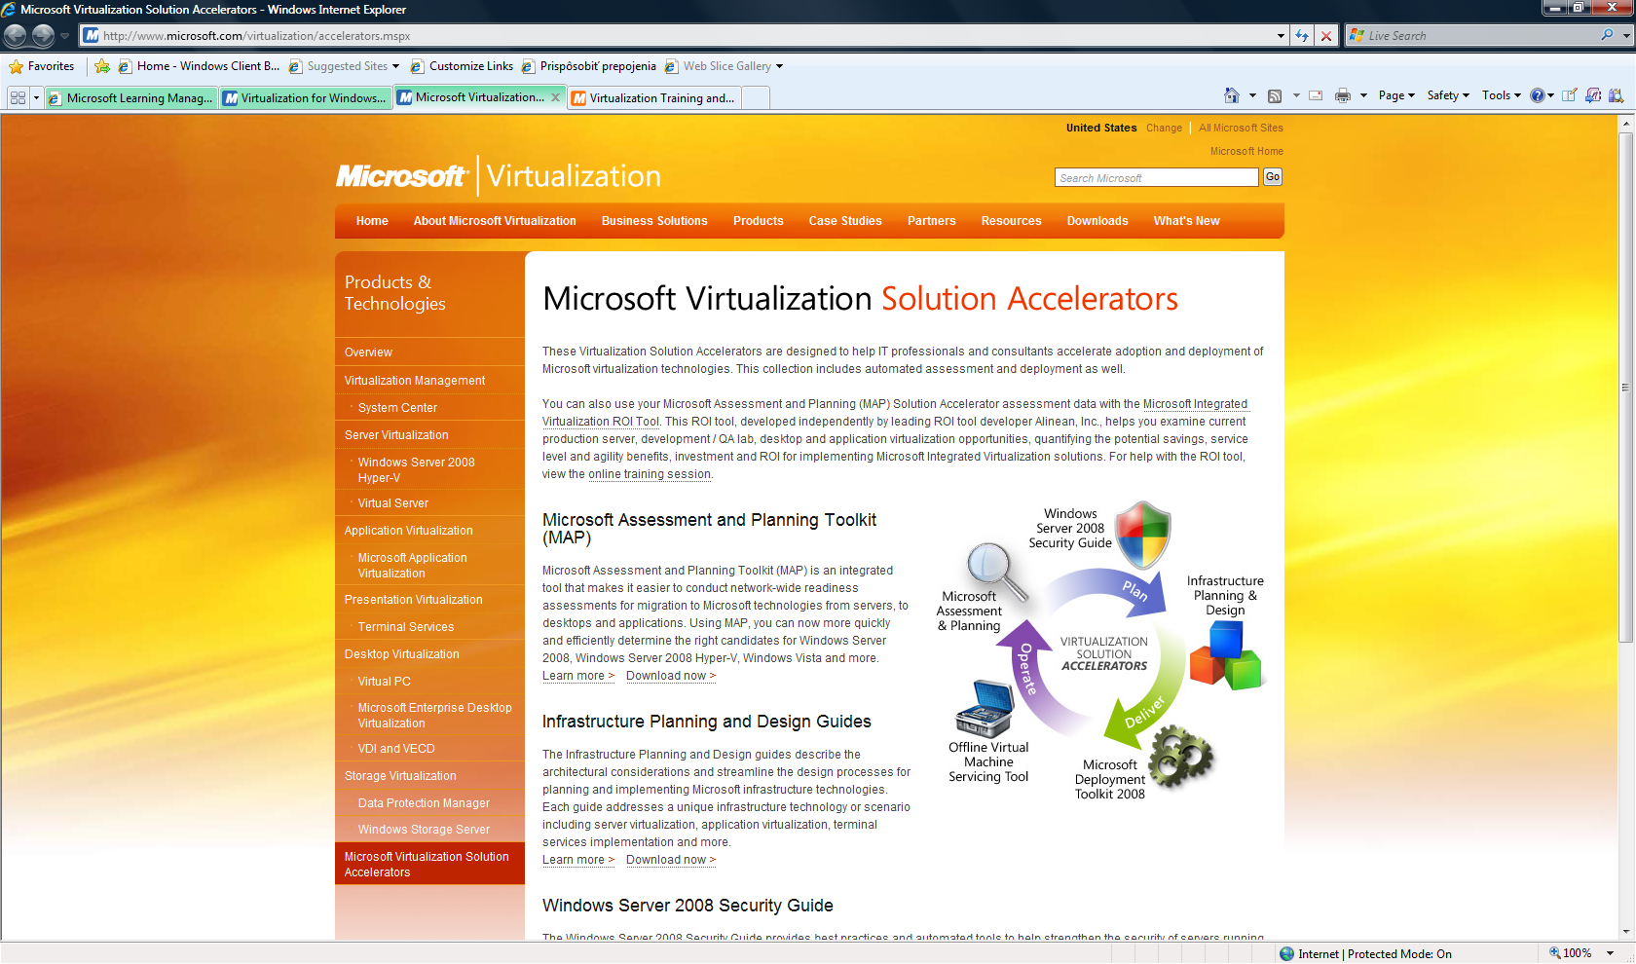
http://www.microsoft.com/virtualization/accelerators.mspx

Slide 18
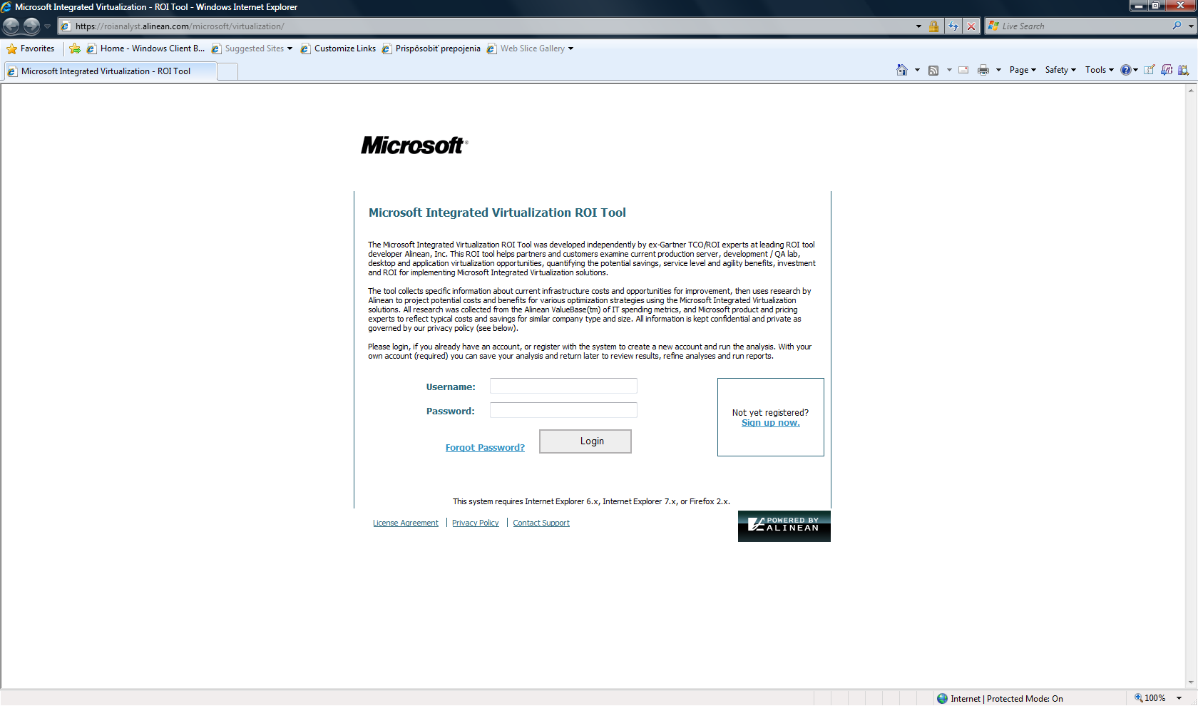
https://roianalyst.alinean.com/microsoft/virtualization/

Slide 19
Ďakujem za pozornosť

